Slide 1

ESTIMACIÓN DEL PRECIO DE AIRBNB MEDIANTE REGRESIÓN LINEAL
data_T10
Sara Arévalo García
Andrea Brea Rodríguez
Gabriela Schneider
Claudia Soliz Campos

Slide 2


EVALUACIÓN DEL PROGRESO
30/01
31/01
01/02
02/02
03/02
04/02
05/02
06/02
30/01
31/01
01/02
02/02
03/02
04/02
05/02
06/02
07/02
08/02
09/02
10/02
11/02
12/02
13/02
14/02
15/02
Definir Dataset
Arquitectura y validación
Análisis exploratorio
Visualización de las métricas
Pre-procesamiento y modelado
Informe y presentación

Slide 3
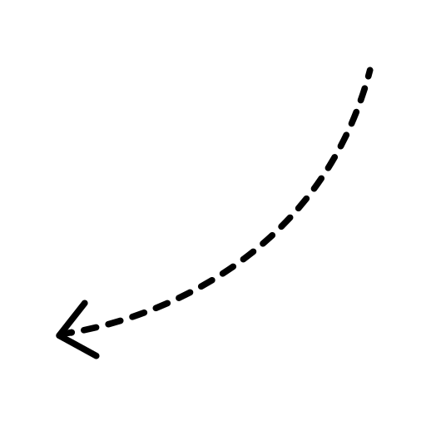


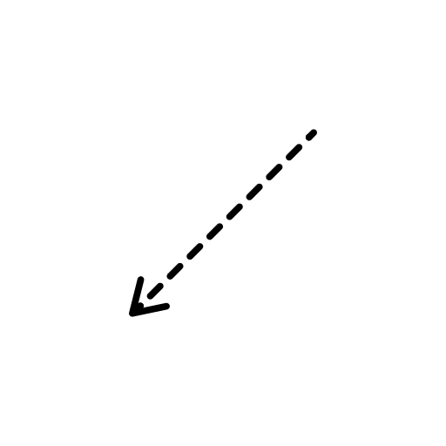
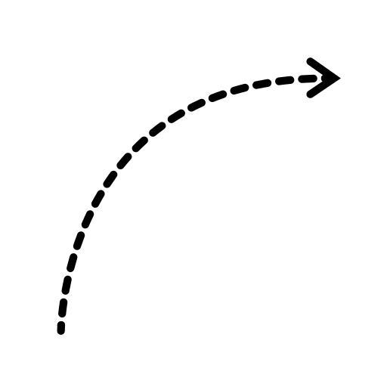




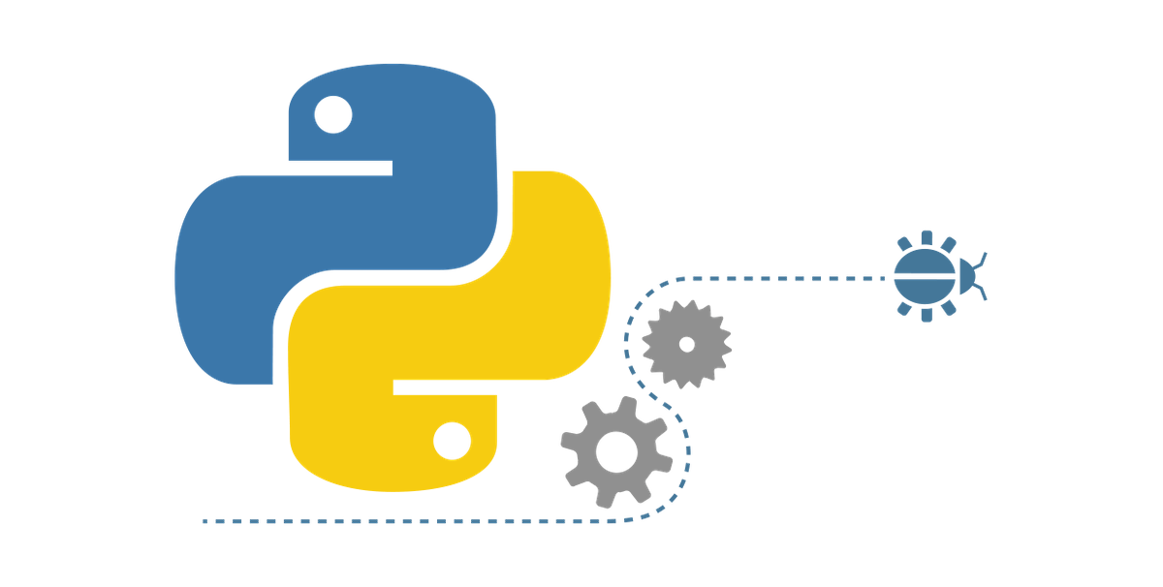

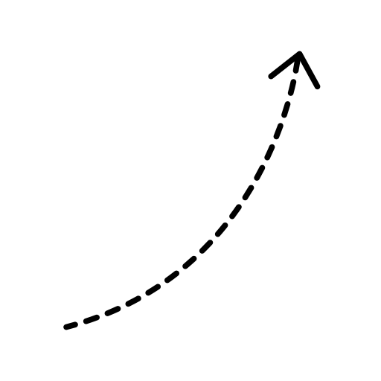


TECNOLOGÍA IMPLEMENTADAS

Slide 4


SUPOSICIONES INICIALES
El precio de un apartamento está relacionado con su relevancia.
Las valoraciones positivas afectan al precio
El tamaño del apartamento influye en el precio.
El barrio de la propiedad influye en el precio.

Slide 5
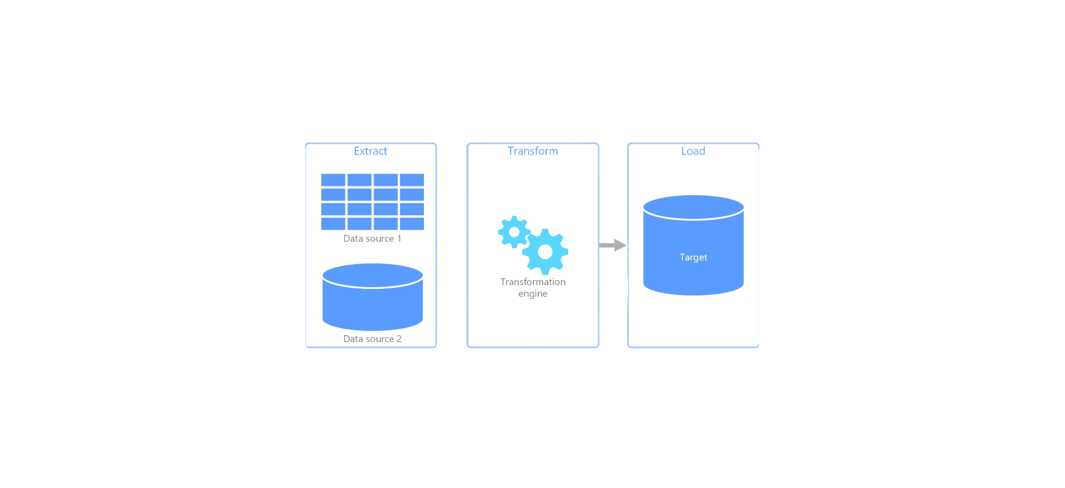



ETL - Data set
Extract
Transform
Load
Data source 1
Target
Transformation engine
Data source 2
Notes:
A continuación, transforma los datos según las reglas de negocio y los carga en un almacén de datos de destino.

Slide 6
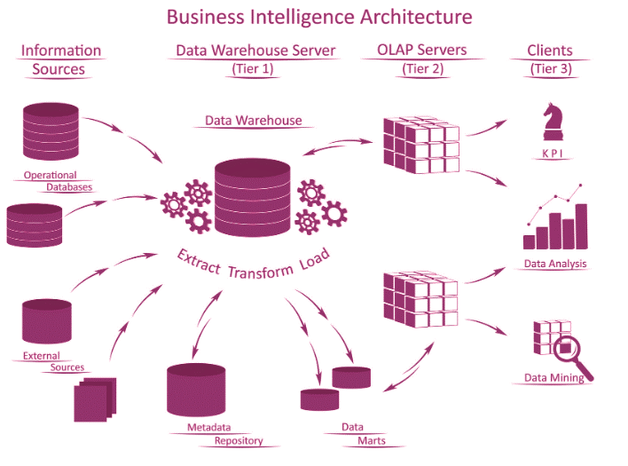


Slide 7


CONCLUSIONES DEL DATASET
Precio Medio
65.924686 €
Varianza m^(2)
1.497764e+03
Varianza precio
5.323466e+03
Covarianza
841.298423496
Correlación de Pearson
0.297941608706
R^2
0.08876924921

Slide 8
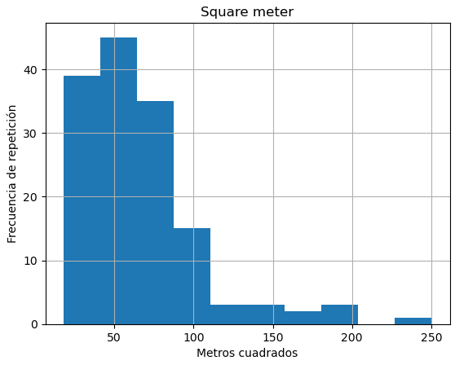
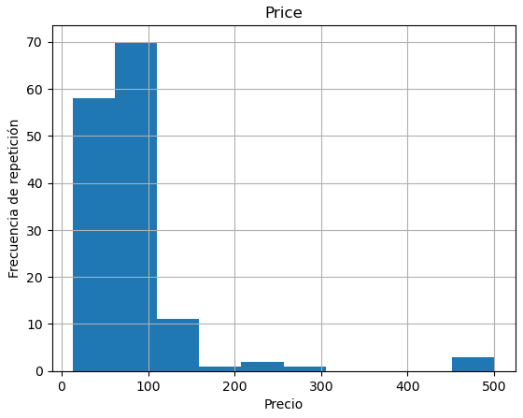

EVALUACION DEL DATASET
Histogramas de metros cuadrados y precio

Slide 9
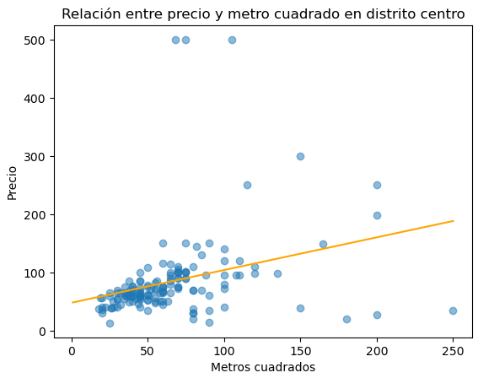

RECTA REGRESIÓN LINEAL POR MINIMOS CUADRADOS EN PYTHON

Slide 10
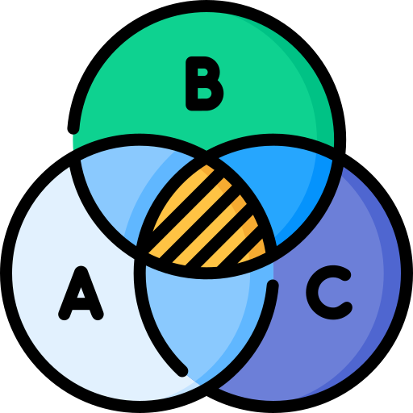
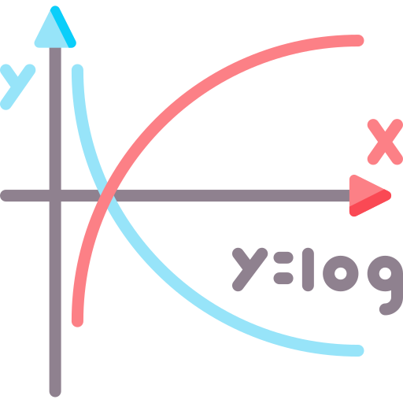
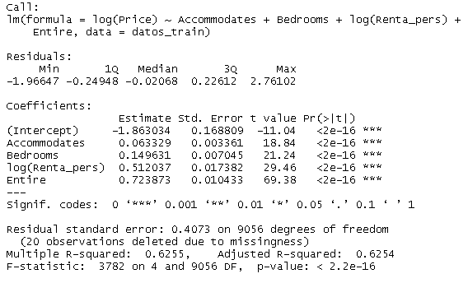


ALGORITMO DE REGRESIÓN LINEAL

Slide 11
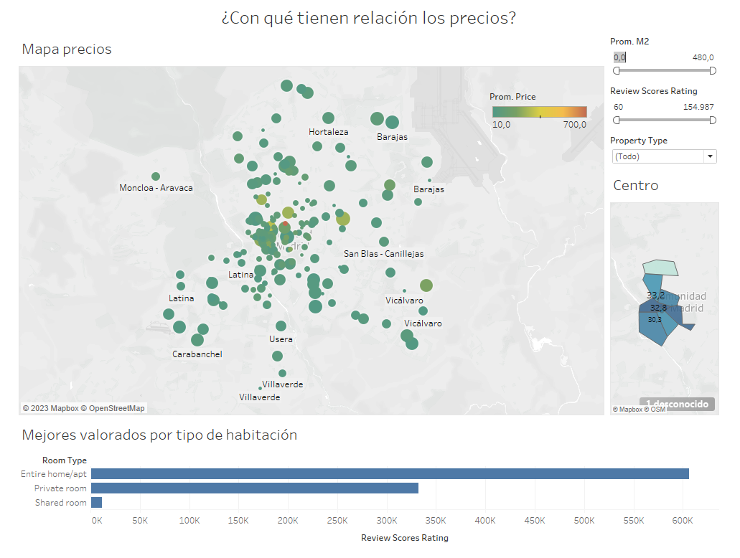

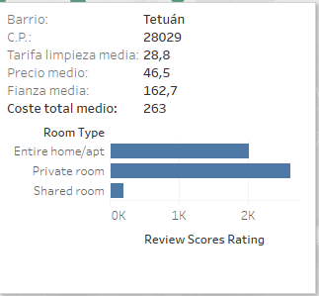
DASHBOARD

Slide 12
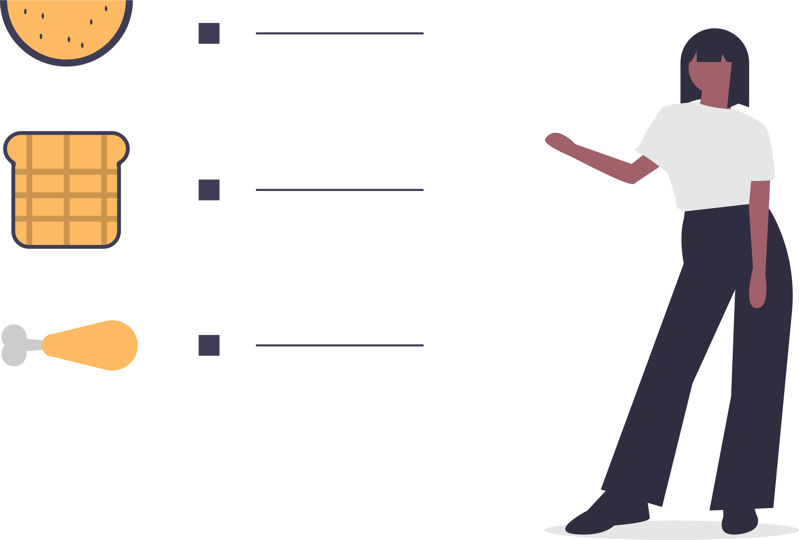
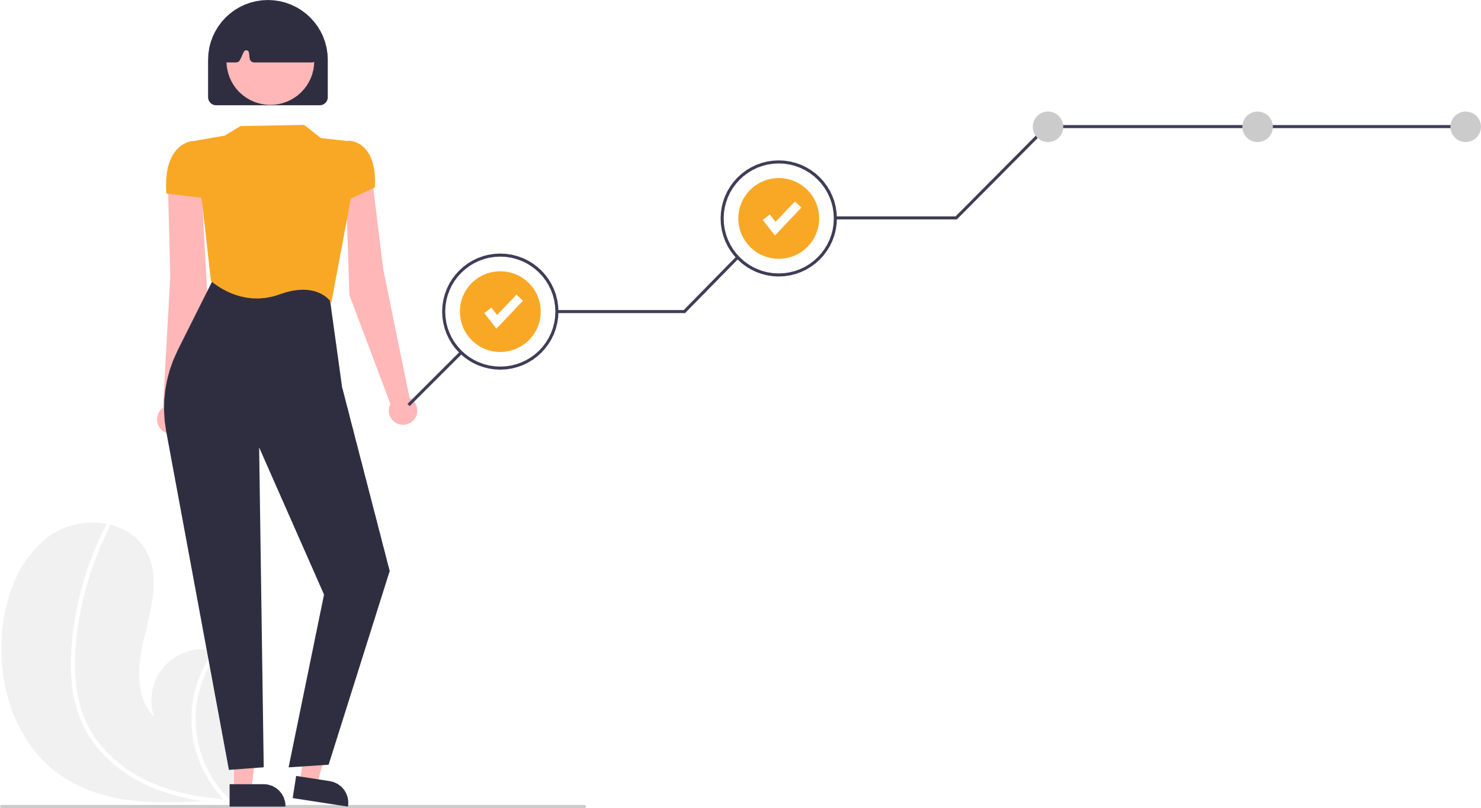
¿QUÉ NOS HA APORTADO ESTE PROYECTO?
Manejo de procesos ETL.
Análisis en modelos de predicción
Uso de metodologías ágiles
Afianzamiento de conceptos y lenguajes aprendidos
Notes:
Manejo de procesos ETL están porque no habíamos combinado las bases de datos con
Modelo Predictivo sirve para descubrir oportunidades y prevenir situaciones adversas.

Slide 13


¿QUÉ HEMOS APRENDIDO?
Manejo de nuevas librerías en Python
Matplotlib, psycopg2, sklearn
Optimización de procesos ETL
Técnicas de análisis de regresión y predicción.
Notes:
Matplotlib: Representación de gráficas
Psycopg2: Conexión con postgres
Scikit-learn está orientada principalmente a la predicción

Slide 14
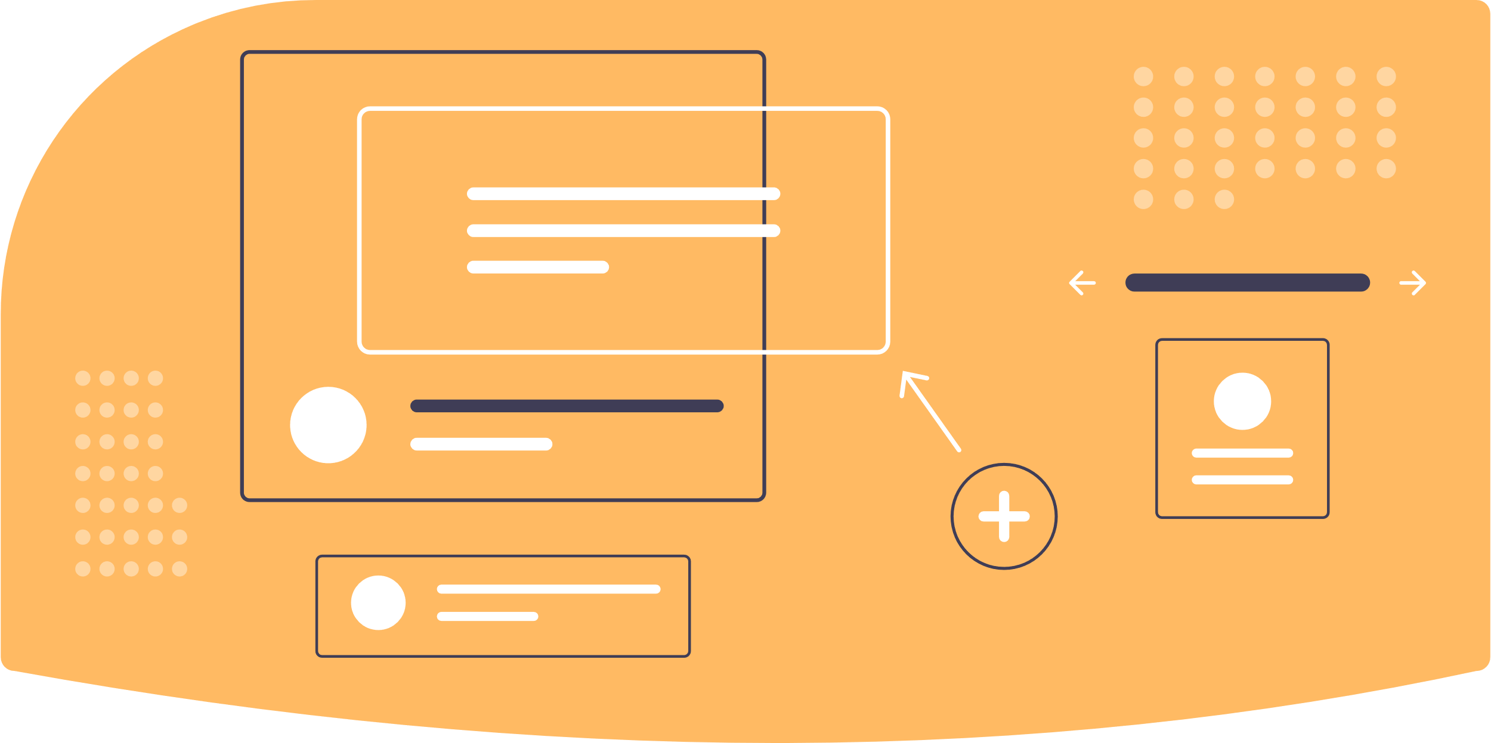
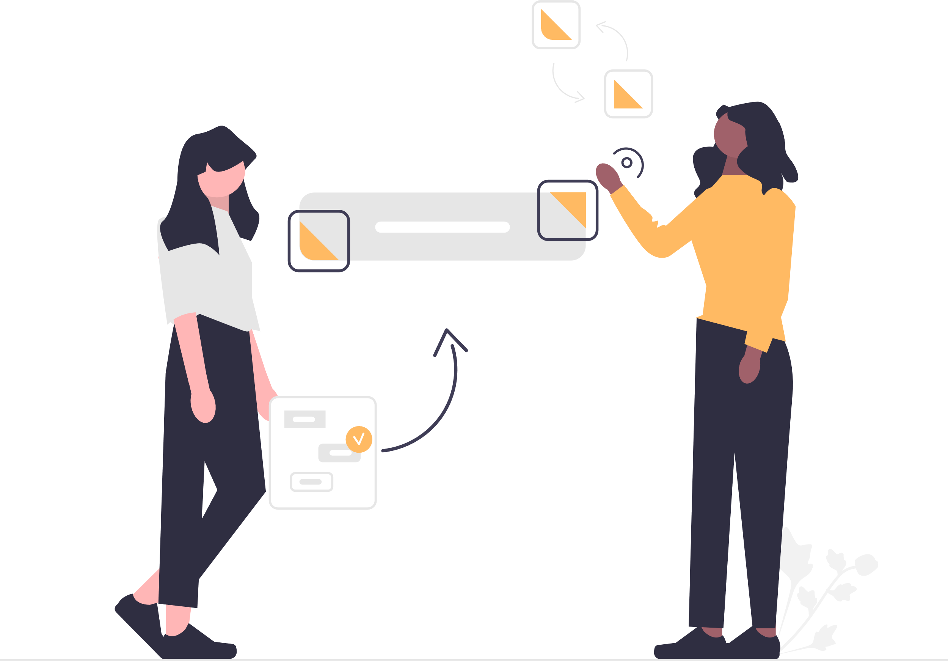

¿QUÉ NO REPETIRÍAMOS?
Uso más cuidadoso de la base de datos, ya que está limitado por tamaño y conexiones.
Planificación más eficiente.

Slide 15
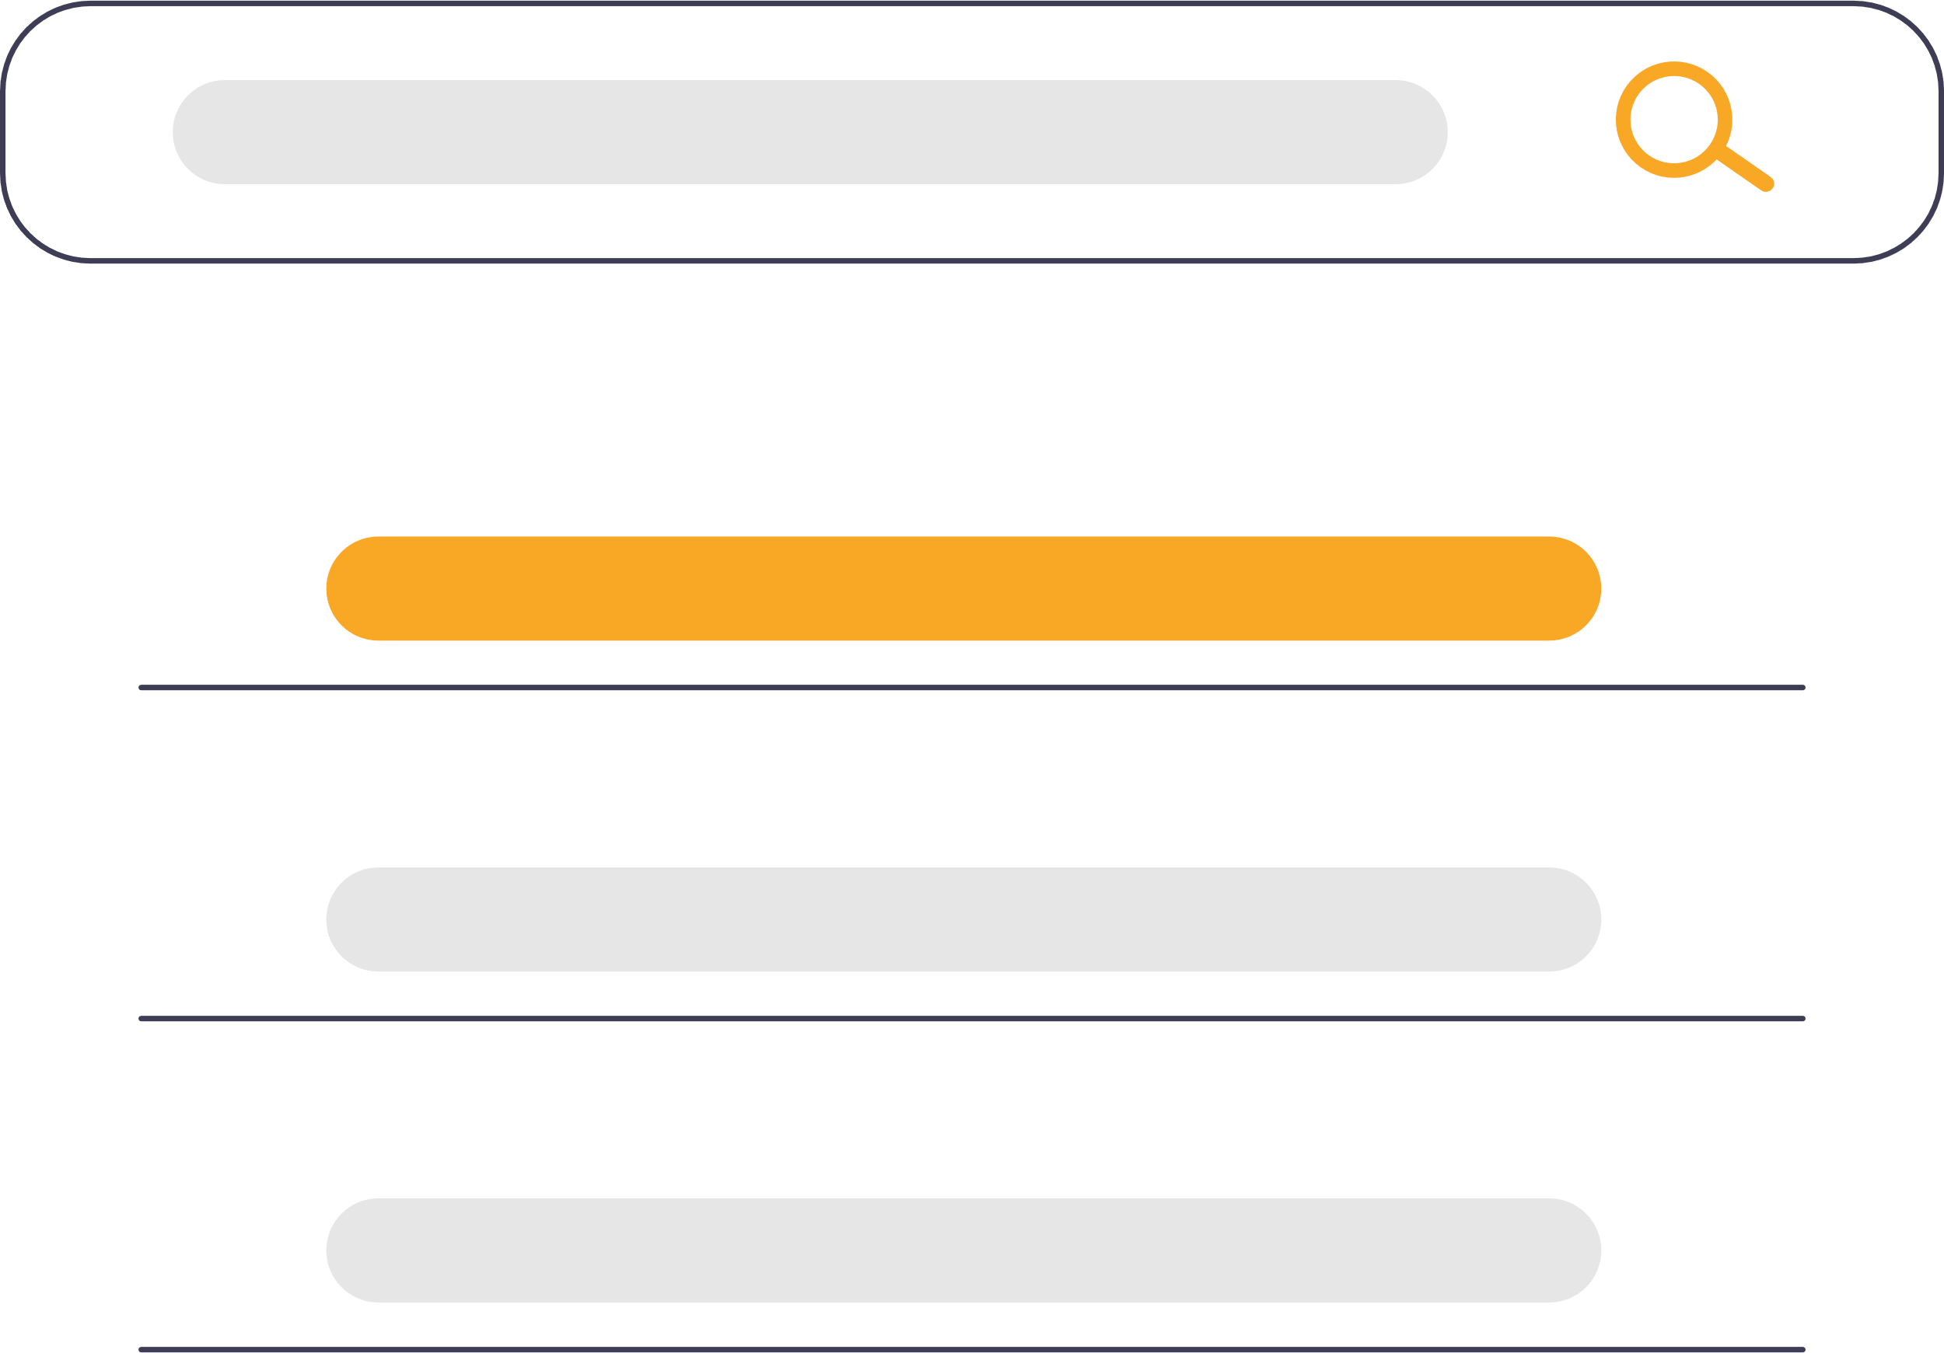


¿QUÉ SEGUIRÍAMOS HACIENDO?
Base de datos compartida (ETL)
Uso de JupyterNotebok en vez de un .py
Estudio paralelo en diferentes lenguajes de programación.

Slide 16

FIN

